Slide 1
Антон Иванович Деникин
биография

Slide 2
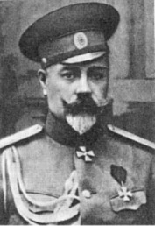
Деникин Антон Иванович (1872-1947) - генерал-лейтенант Генштаба. Сын офицера пограничной стражи, выслужившегося из солдат. Внук крепостного крестьянина.
(1892)-Окончил Киевское юнкерское училище, военно-училищные курсы при Киевском пехотном юнкерском училище и затем поступил в Академию Генерального штаба

Slide 3
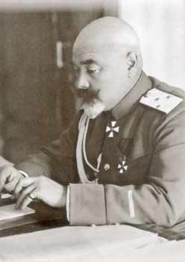
Во время русско-японской войны будучи старшим адъютантом штаба 2-го кавалерийского корпуса в марте 1904 г. подал рапорт о переводе в действующую армию и был назначен штаб-офицером для особых поручений при штабе 8-го армейского корпуса.
Подполковник. Награжден орденами Св. Станислава и Св. Анны 3-й степени с мечами и бантами и 2-й степени с мечами. Произведен в чин полковника - "за боевые отличия". В марте 1914 г. произведен в генерал-майоры.

Slide 4
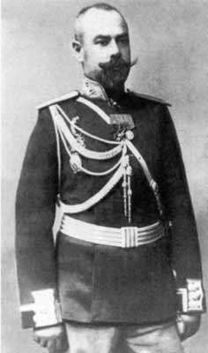
В начале первой мировой войны назначен на должность генерал-квнерартирмейстера 8-й армии геала Брусилова. По собственному желанию перешел в строй и был назначен 6 сентября 1914 г. командующим 4-й стрелковой ("Железной") бригады, развернутой в 1915 г. в дивизию.

Slide 5
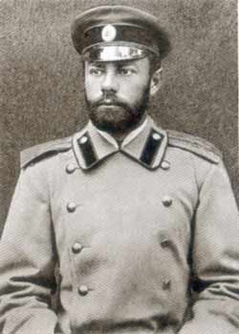
"Железная" дивизия генерала Деникина прославилась во многих сражениях во время Галицийской битвы и на Карпатах.
В 1915 г. за бои у Лутовиско - награжден орденом Св. Георгия 3-й степени.

Slide 6
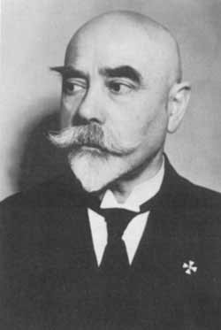
19 ноября 1917 г. бежал из Быхова с бумагами на имя польского помещика и прибыл в Новочеркасск, где принял участие в организации и формировании Добровольческой армии.

Slide 7
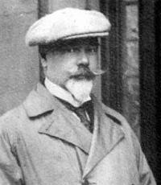
31 марта. 1918 г., когда во время штурма Екатеринодара был убит генерал Корнилов, вступил в командование Добровольческой армией.

Slide 8
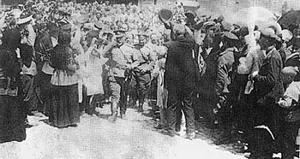
После отступления войск ВСЮР осенью 1919 г.-зимой 1920 г. генерал Деникин, потрясенный катастрофой во время эвакуации Новороссийска принял решение созвать Военный совет для того, чтобы он избрал нового Главнокомандующего.

Slide 9
22 марта 1920 г. после избрания на Военном совете генерала Врангеля, генерал Деникин отдал последний приказ по ВСЮР и назначил генерала Врангеля Главнокомандующим

Slide 10
23 марта (5 апреля) 1920 г. генерал Деникин выехал с семьей в Англию, где оставался недолго. В августе 1920 г. - переехал в Бельгию, не желая оставаться в Англии во время переговоров той с Советской Россией.

Slide 11
В Брюсселе он приступил к работе над своим фундаментальным пятитомным трудом "Очерки Русской Смуты". Эту работу он продолжал в трудных условиях жизни на озере Балатон, в Венгрии, 5-й том был закончен им в 1926 г. в Брюсселе. В 1926 г. генерал Деникин переехал во Францию и занялся литературным трудом. В это время вышли его книги "Старая армия" и "Офицеры", написанные главным образом в Капбретоне, где генерал часто общался с писателем И. О. Шмелевым.

Slide 12
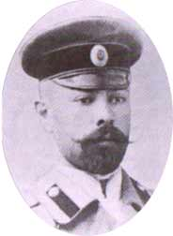
В парижский период своей жизни генерал Деникин часто выступал с докладами на политические темы и с 1936 г. начал издавать газету "Доброволец".

Slide 13
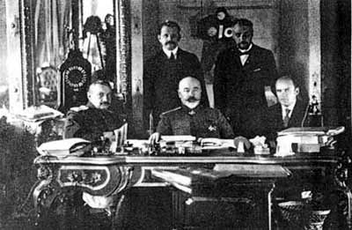
Объявление войны 1 сентября 1939 застало генерала Деникина на юге Франции в деревне Монтэй-о-Виконт, куда он уехал из Парижа, чтобы приступить к работе над своим последним трудом "Путь Русского Офицера".

Slide 14
Беглецы успели доехать только до виллы друзей в Мимизане к северу от Биарица, так как здесь их перегнали германские моторизованные части. Генералу Деникину пришлось покинуть виллу друзей на пляже и провести несколько лет, до освобождения Франции от немецкой оккупации, в холодном бараке, где он, нуждаясь во всем и часто голодая, продолжал работать над своим трудом "Путь русского офицера".

Slide 15
1945 г. он вернулся в Париж и вскоре, в конце ноября того же года, воспользовавшись приглашением одного из своих соратников, отправился в США. В Америке генерал Деникин выступал на многочисленных собраниях и обратился с письмом к генералу Эйзенхауэру с призывом остановить насильственную выдачу русских военнопленных.

Slide 16
Скончался от сердечного приступа 7 августа 1947 г. в больнице Мичиганского университета и был похоронен на кладбище в Детройте. 15 декабря 1952 г. состоялось перенесение останков генерала Деникина на Св. Владимирское православное кладбище в Касвилле, Нью-Джерси…

